Slide 1
Intonation im Französischen
Jonathan Harrington
Sound-Beispiele aus Jun & Fougeron (2002), Welby (2003, 2007), und Delais-Roussarie (2015) = F-TOBI
Delais-Roussarie et al. (2015) Intonational Phonology of French: Developing a ToBI system for French In S. Frota & P. Prieto (Eds.), Intonation in Romance. OUP: Oxford. ftobi15.pdf
Jun, Sun-Ah and Cécile Fougeron. (2002). Realizations of accentual phrase in French. Probus 14, 147–172. jun02.probus.pdf
Fery, C. (2001). Focus and phrasing in French. In C Féry and W. Sternefeld (eds). Akademie Verlag: Berlin (p.153-181). fery2001.pdf
Jun, Sun-Ah & Cécile Fougeron (2000) A phonological model of French intonation. In Intonation: Analysis, Modeling and Technology, ed. by Antonis Botinis . Kluwer Academic Publishers. pp.209-242. jun00.pdf
Post, B. (2000). Tonal and Phrasal Structures in French Intonation. Thesus: The Hague. post2000.pdf
Welby (2003) The slaying of Lady Mondegreen, being a study of French tonal association and alignment and their role in speech segmentation. PhD Diss, Ohio State University. welby2003.pdf
Welby, P. (2007) The role of early fundamental frequency rises and elbows in French word segmentation. Speech Communication 49, 28–48. welby07.specom.pdf

Slide 2
- Akzentphrasen
- Intonationsphrasen
- Wortprominenz und prosodische Grenzen

Slide 3
Französisch
eine Romanische Sprache. ca. 220 mi. Sprecher
Die nationale Sprache in ca. 25 Ländern
in Europa: die offizielle Sprache von Frankreich und Monaco und zusätzlich gesprochen in: Belgien, Italien (Aosta), die französische Schweiz, Luxemburg, Vatikanstadt
In Frankreich: Mehrere Dialekte aber ein großer Einfluss von der Standardsprache.

Slide 4
Französisch: allgemeine prosodische Eigenschaften
Betonung
keine lexikalische sondern Phrasenbetonung
Rhythmus
Silbenzählend: eine geringere Variation in der Vokal- und daher Silbendauer im Vgl. zu Deutsch
Prosodische Einheiten
Silben, Wörter, Akzentphrasen, Intonationsphrasen.
Auch Intermediärphrasen nach Delais-Roussarie et al., 2015, ftobi15.pdf siehe aber Post (2001), post2001.pdf

Slide 5
Die Akzentphrase
Französische Äußerungen werden laut mehrerer Studien in den letzten 30-40 Jahren in Akzentphrasen aufgeteilt.
Eine Akzentphrase (AP)
besteht aus meistens maximal zwei steigenden Melodien
enthält meistens knapp mehr als 2 Wörter (durchschnittlich 1,2 Inhaltswörter) und ca. 4 Silben.
Entscheidend für die Wahrnehmung einer AP ist eine längere und etwas prominentere finale Silbe

Slide 6

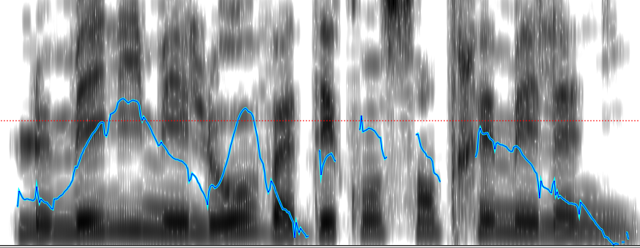
Die Akzentphrase
Le méli-mélo va déconcentrer Mélanie¹
(Der Durcheinander wird Melanie ablenken).
steigend
steigend
Hoher und oft steiler Abstieg am Ende der AP
/o/: lang, prominent
Le
méli
mélo
Akzentphrase
1. Aus Welby (2003)

Slide 7
Die Akzentphrase
Im A-M System¹ werden die steigenden Konturen aus L und H Tönen zusammengesetzt (also ein Zwei-Ton System)
Der letzte Ton der AP soll ein Tonakzent sein, und mit * etikettiert.
AP
H*
Hi
L
L
L
Wichtig zu bemerken: H* ist der letzte Ton einer AP mit finaler langer Silbe. H* markiert zugleich das Ende der AP, oft weil der Abstieg zum L der nächsten AP sehr groß/steil ist.
1. z.B. Welby (2007) welby07.specom.pdf; F-TOBI: Delais-Roussarie et al (2015) ftobi15.pdf

Slide 8

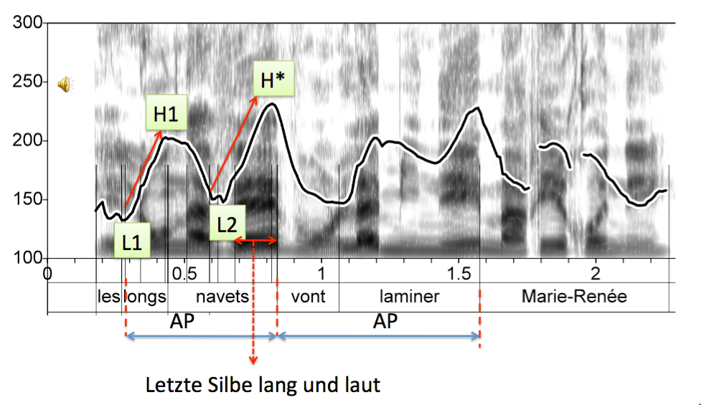
Die Akzentphrase
Marie-Renée wird die langen weißen Rüben zerschneiden
H*
Hi
L
L

Slide 9
Die Akzentphrase
Die Intonation der Akzentphrase ist sehr variabel insbesondere in den ersten drei Tönen.
Diese Variation ist nicht pragmatisch/semantisch bedingt, sondern hängt eher von rhythmischen Faktoren wie Silbenzahl, Sprechgeschwindigkeit usw. ab
(L)(Hi)(L) H*
() = fakultativ
Etwas seltener können auch L H* wegfallen: LHi
Manchmal: L* statt H*

Slide 10
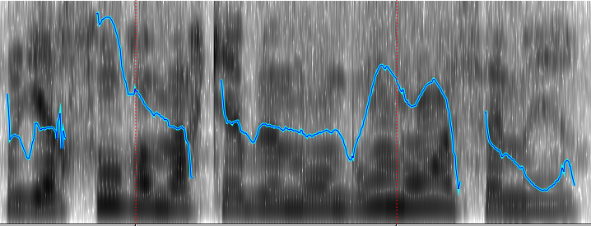
Variabilität in der Akzentphrase
L H₁ L H*
le garçon
remarquablement bon
ment à sa mère
H*
L
L
AP
(aus Jun & Fougeron, 2002)
Der ausgezeichnete Junge erzählt seiner Mutter Lügen

Slide 11
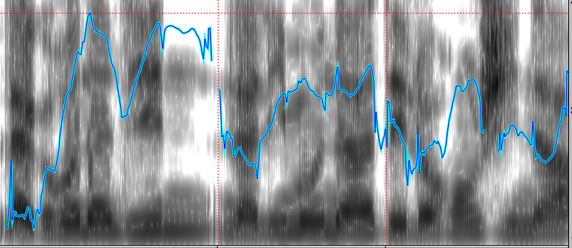
Variabilität in der Akzentphrase
L₁H₁ L₂ H*
La grenadine, la limonade et l’orangina ont été versés par Anna.
Hi
H*
Hi
H*
L
L
L
la limonade
aus Welby (2003)
AP
Die Grenadine, Limo und Orangensaft wurden von Anna eingeschenkt

Slide 12
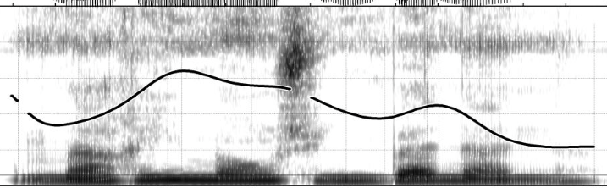
Variabilität in der Akzentphrase
Diese AP besteht nur aus mange
H*
H*
L
Marie
mange
une
banane
AP
AP
AP
Marie isst eine Banane
F-TOBI Fig. 3.9

Slide 13
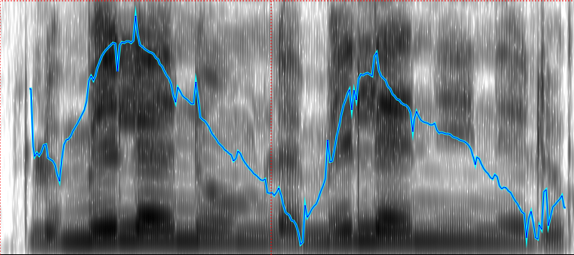
Variabilität in der Akzentphrase
LH₁LH*
Seltener werden LH* in schnell gesprochener Sprache getilgt – wodurch ausnahmsweise die wahrgenommene Hauptbetonung auf dem ersten LH fällt.
Le mélanome, la mélanine et le collagène étaient étudiés à la fac
Hi
Hi
L
L
L
m ɛ l a n o m
m ɛ l a n i n
aus Welby (2003)
AP
AP
Das Melanom,das Melanin wurden von den Studenten an der Fakultät studiert

Slide 14

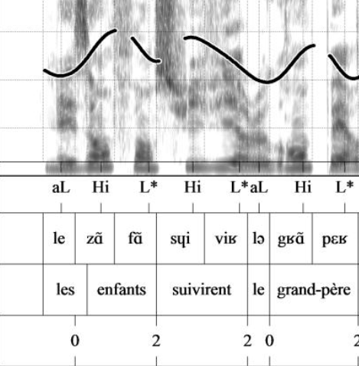
L* statt H*
Die Kinder folgten dem Großvater des Mädchens
L Hi L* Hi L* L Hi L*
les |enfants |suivirent |le| grand-père
| AP | AP | AP |

Slide 15
Intonationsphrasen
Im Französischen gibt es eine Intonationsphrase mit einem stärkeren prosodischen Bruch als für die Akzentphrase.
Eine Intonationsphrase besteht aus mindestens einer Akzentphrase
[(Les longs navets)AP (vont laminer)AP (Marie-Renée)AP]IP
Füe jede Intonationsphrase gibt es die Wahl zwischen zwei Grenztönen: L%, H%

Slide 16
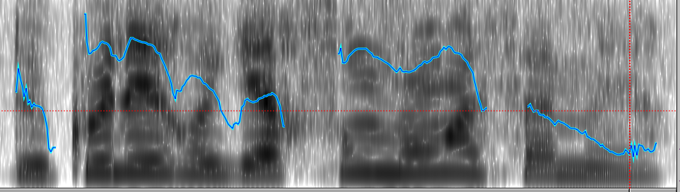
L% Intonationsphrasen
H L* L%: oft für Aussagen mit breitem Fokus
Es ist umstritten,
ob dieser L* überhaupt
notwendig ist
Der cholerische Junge erzählt seiner Mutter Lügen
(aus Jun & Fougeron, 2002)
Hi
H*
Hi
L
L
L
L%
L*
le
coléreux
garçon
ment à
sa
mère
AP
AP
IP

Slide 17
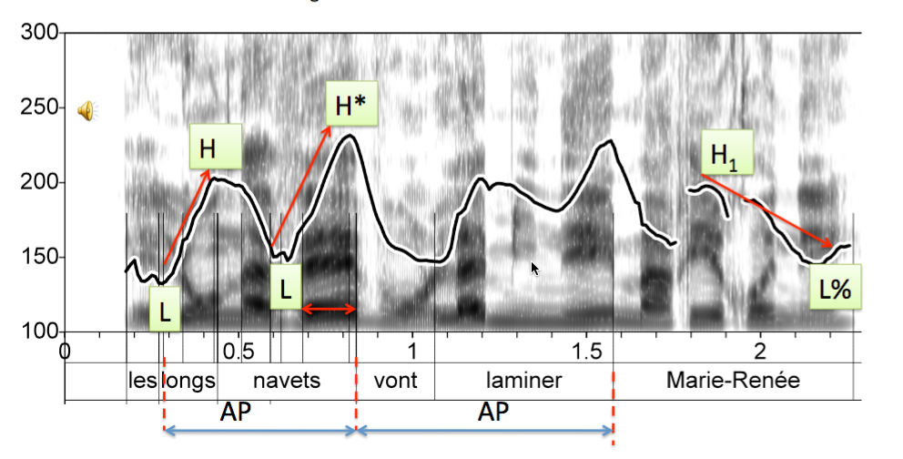
L% Intonationsphrasen
H L* L%: oft für Aussagen mit breitem Fokus
Marie-Renée wird die langen weiße Rüben zerschneiden
Hi
L*
L%

Slide 18
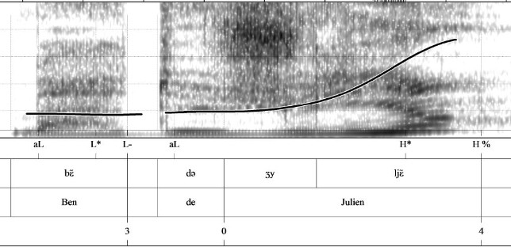
H% Intonationsphrasen in Aussagen
Vor allem wenn die Information selbstverständlich ist.
Von Julien (ist doch klar)
L L* L% L H* H%
Ben | | de | Julien |
| AP | | AP |
FTOBI: 3.13

Slide 19
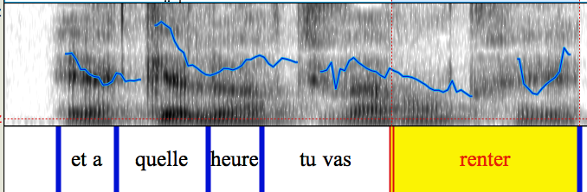
L* H% Intonationsphrasen (Fragen)
Und um wieviel Uhr kommst Du wieder?
aL Hi H* Hi L* H%
rentrer
AP
AP
Fig. 3.2 F-TOBI

Slide 20
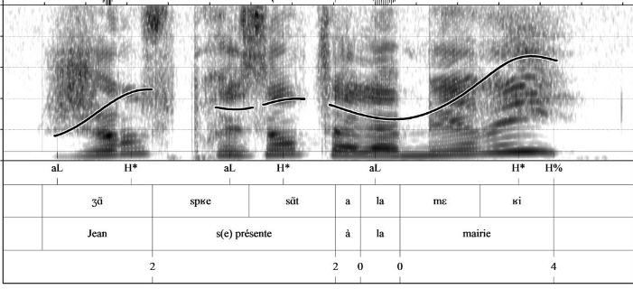
H* H% Intonationsphrasen (Fragen)
Jean will als Bürgermeister kandidieren?
L H* L H* L H* H%
Jean s(e) présente à la mairie
AP | AP | AP |
F-TOBI Fig. 3.22

Slide 21

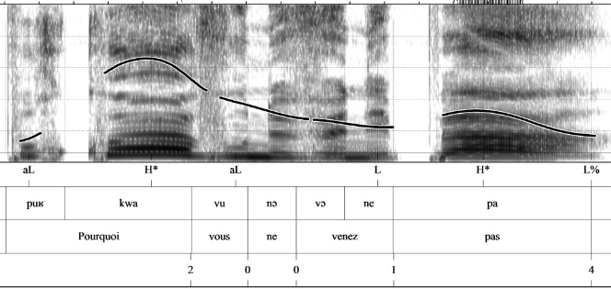
Fragen mit L%
Warum wollen Sie nicht kommen?
L H* L L H* L%
Pourquoi vous ne venez pas?
| AP | AP |
F-TOBI 3.28 (Southern speaker from Marseille).

Slide 22
Enger Fokus
Deutsch, Englisch
Eng fokussierte Wörter können an jeder Position in der prosodischen Phrase vorkommen
[MARTINE will Orangen haben]IP
[Martine will ORANGEN haben]IP
Französisch
Eine prosodische Phrasengrenzen muss fast immer nach dem fokussierten Wort vorkommen.
Fokus auf Martine
[MARTINE]IP [elle veut des oranges]IP
Fokus auf 'oranges' mit clefting
[Ce sont des ORANGES]IP [que Martine veut]IP

Slide 23
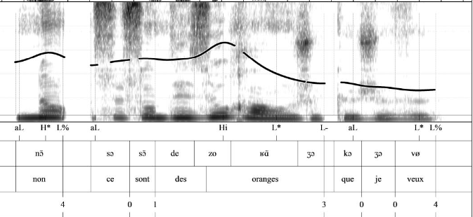
Enger Fokus im Französischen
Zusätzlich werden fokussierte Wörter laut mit Delais-Roussarie et al. (2015) oft mit einer fallend-steigend Kontur also L Hi L* produziert
Nein, ich will ORANGEN
(Nein es sind Orangen, die ich will).
L H* L% L Hi L* L L* L%
non ce sont des oranges que je veux
AP | AP | AP |

Slide 24
Prominente und fokussierte Wörter
Vielleicht fällt es französischen Muttersprachlern schwer, ein Wort zu fokussieren, ohne unmittelbar danach eine IP- oder AP-Grenze einzusetzen.
Diese Frage wurde von Katrin Kübler in einer Magisterarbeit (2009, DAF/IPS) untersucht.
Versuchspersonen: L1-Franzosen, die gerade angefangen hatten, Deutsch zu lernen.

Slide 25
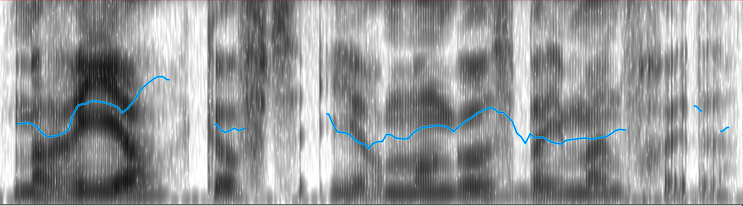
Prominente und fokussierte Wörter
Target: [MARIA kauft ihre Mangos bei Manfred]
Produziert als: [Maria] [ kauft ihre Mangos] [ bei Manfred]
Maria
IP-Grenze

Slide 26
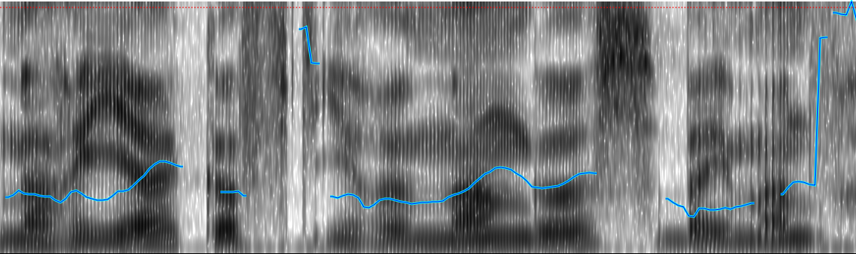
Prominente und fokussierte Wörter
Target: [Maria kauft ihre MANGOS bei Manfred]
Produziert als: [Maria][kauft ihre Mangos][bei Manfred]
Mangos
IP-Grenze

